Slide 1
In gesprek met leerlingen over inclusiever onderwijs
Kathelijne Wentink, De Monnikskap
Ingrid Paalman-Dijkenga, Hogeschool Viaa
Jessica Tissink, VO-raad

Slide 2
Programma
Welkom, verwachtingen?
Landelijke ontwikkelingen passend en inclusiever onderwijs;
Film over de Monnikskap met inleiding van Kathelijne Wentink
Inleiding Ingrid Paalman-Dijkenga, lector Goede Onderwijspraktijken over haar onderzoek
Werkvorm met gesprekstafels
Afsluiting; wat neem je mee/wat geef je mee?

Slide 3
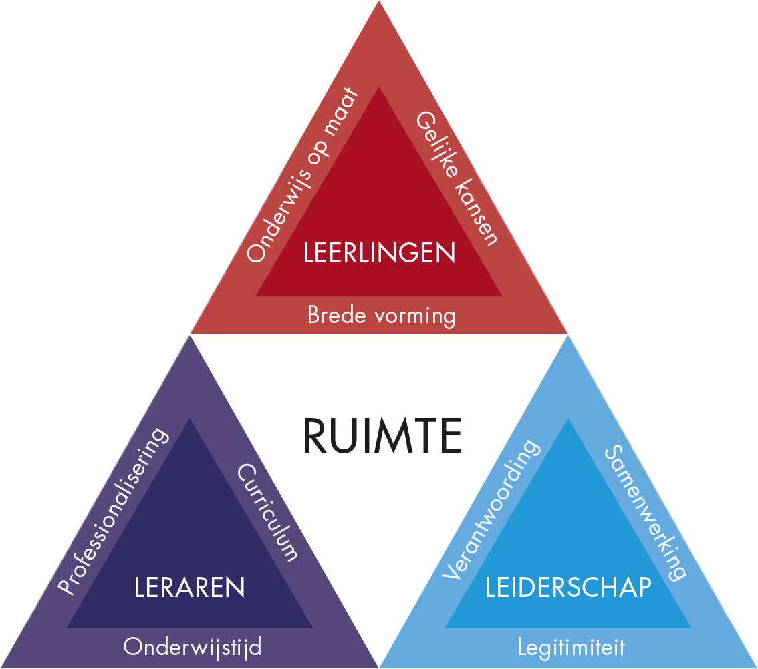
Speerpunten VO-raad

Slide 4
Wat doet de VO-raad aan inclusief onderwijs?
Inclusiever onderwijs (met een adviescommissie); visie, ambities en bouwstenen
Steunpunt passend (en inclusiever) onderwijs met
Praktijkvoorbeelden en werkbezoeken
Ondersteuningsprogramma Inclusiever Onderwijs
Masterclasses i.s.m. de VO-academie
Maatwerk; wat mag er al, examinering, SNS-klassen, variawet
Themabijeenkomsten over bijvoorbeeld samenwerking regulier – speciaal onderwijs of schoolaanwezigheid
Anders of adaptief organiseren; via Voortgezet Leren

Slide 5
Inzet op inclusief onderwijs
‘Scenario 4’: Zoveel mogelijk integratie van regulier en speciaal onderwijs onder één dak, zodat zoveel mogelijk leerlingen in de buurt samen naar school kunnen, waar mogelijk samen in de les. Er is deels gescheiden aanbod en deels gedeeld aanbod van onderwijs. Er blijft nog wel speciaal onderwijs bestaan voor leerlingen die echt intensievere ondersteuning nodig hebben.
Ontwikkeling naar inclusief onderwijs is een beweging
Ruimte om stappen te zetten in de richting van inclusief onderwijs/bottom up

Slide 6
Voortgang passend onderwijs, Kamerbrief OCW
Positie ouders en leerlingen;
Wetsvoorstel hoorrecht OPP
Informatie extra ondersteuning in de schoolgids
Handreiking OPP
Rollen en verantwoordelijkheden besturen en swv’en
Wachtlijsten speciaal onderwijs
Verzuimcijfers
Notes:
Aanpak verzuim en digitaal onderwijs
OZA’s
LNB
HB

Slide 7
Inclusief onderwijs, Kamerbrief OCW
Nadere uitwerking ambitie in beleidskader
Definitie: Alle leerlingen hebben thuisnabij, volwaardig en gelijkwaardig toegang tot onderwijs waarin zij zich samen kunnen ontwikkelen en kunnen leren en participeren
Vervolg regeling regulier-speciaal, Zorg in Onderwijstijd, Onderwijs-Zorg-Arrangementen en digitaal afstandsonderwijs
Debat 29 mei 2024
Notes:
In de loop van 2024 wordt een subsidieregeling gepubliceerd en uiteindelijk moet er wetgeving komen. Informatie over wat nu al kan, is te vinden in brochures voor ouders en professionals; Digitaal afstandsonderwijs als een kind tijdelijk niet naar school kan | Passend onderwijs | Rijksoverheid.nl.

Slide 8
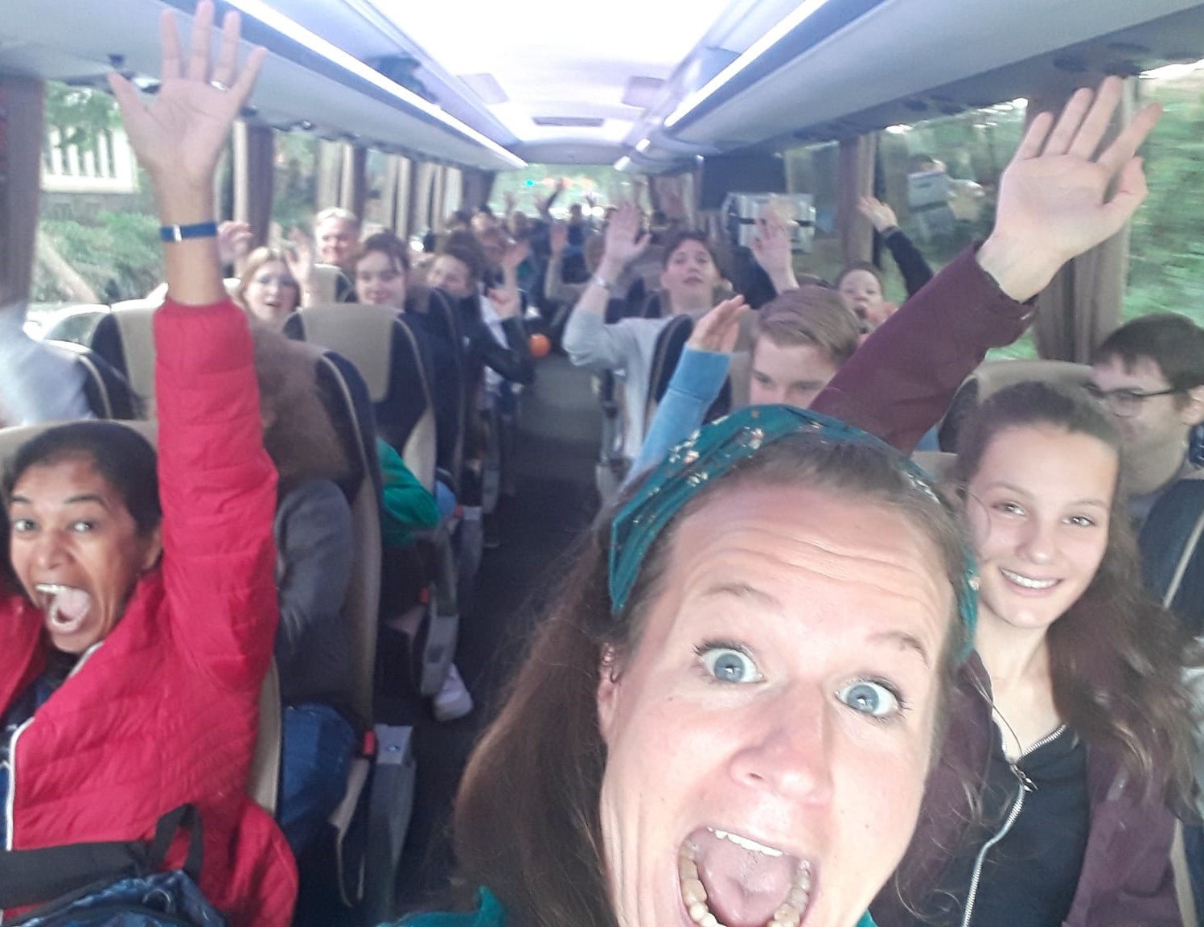
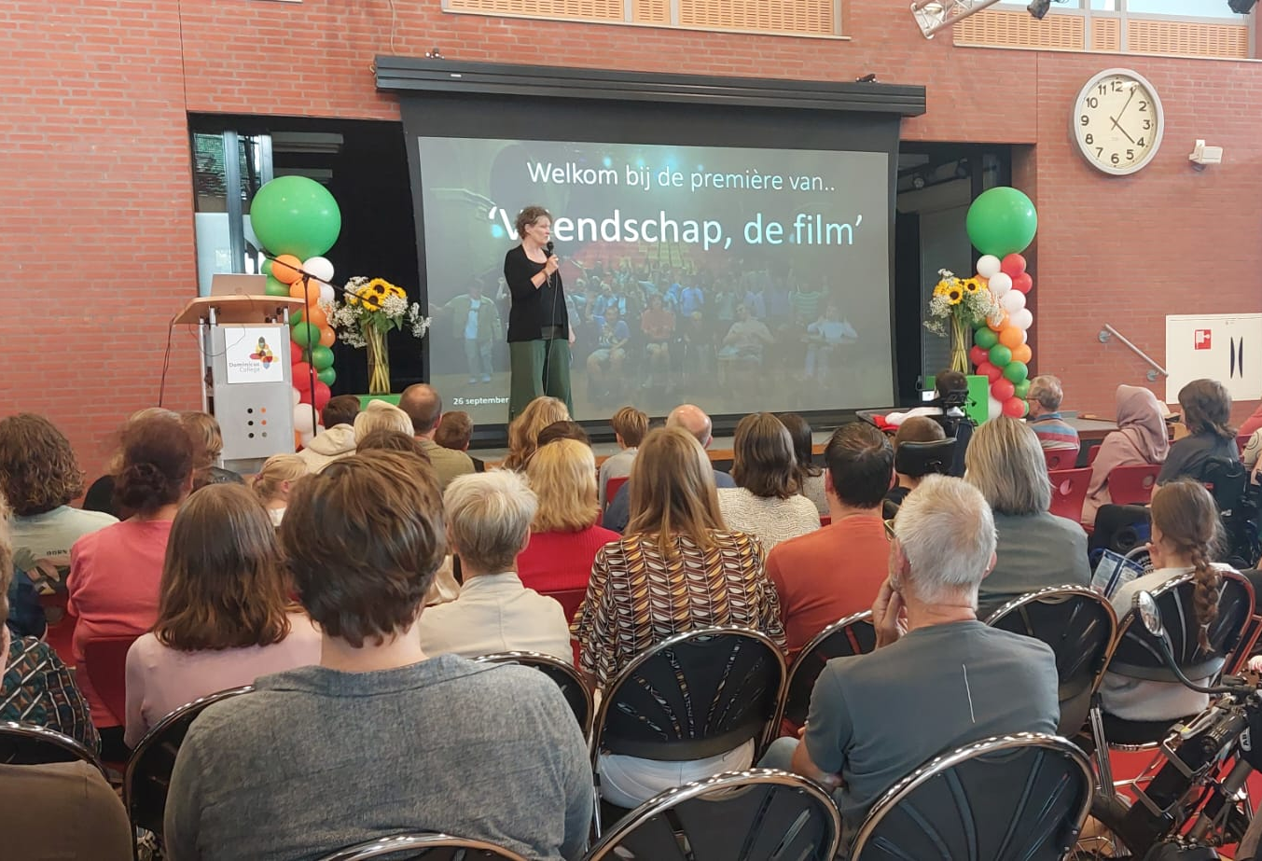
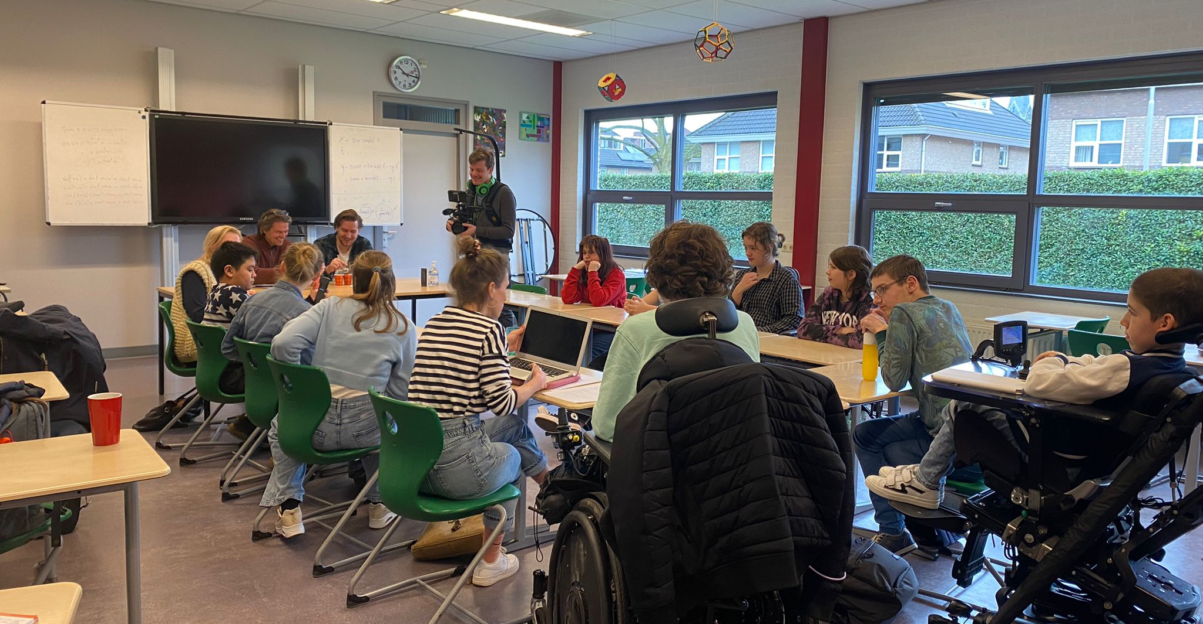
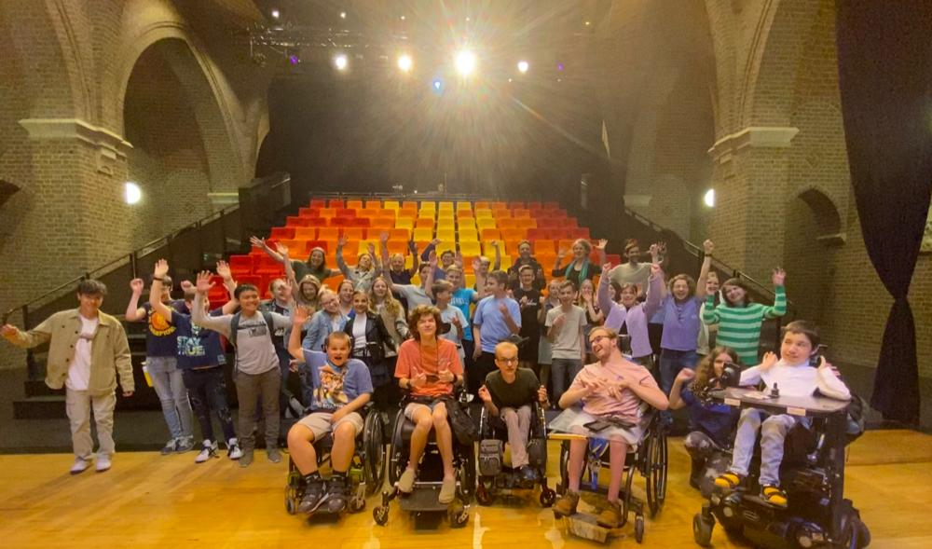
Vriendschap De Film
Een project met subsidie Sociale Inclusie van St. Het Gehandicapte Kind.

Slide 9
Korte situatieschets
Monnikskap is een afdeling van een reguliere school in Nijmegen; het Dominicus College.
Voor circa 70 leerlingen met een lichamelijke beperking en of een chronische ziekte met een havo- of vwo niveau
Sinds 2009 samen school op 1 locatie en bouwen aan inclusie

Slide 10
Aanleiding voor het maken van de film
Sluiting van het Dominicus College
Overstap maken naar een nieuwe school, het Kandinsky College
Subsidie aanvraag gedaan om sociale inclusie te bevorderen

Slide 11
Project in een notendop
Brainstorm met leerlingen uit de bovenbouw Monnikskap
Leerlingen echt de regie laten voeren
Leerlingambassadeurs
Aftrap met Stichting Breekjaar; Wat weet jij echt van mij?
3 onderzoeksgroepen met leerlingen en begeleiders vanuit beide scholen
Plan maken en opnemen van de films

Slide 12
Vriendschap De Film

Slide 13
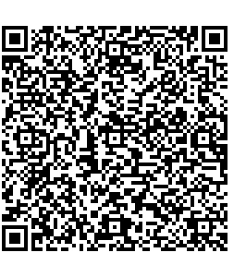
Interesse om meer over ons project of onze school te horen?
We zijn aanwezig bij de inspiratie en ontmoetingrondes
Contactpersoon Kathelijne Wentink (WEK@dominicuscollege.nl)

Slide 14
Onderzoek ‘in gesprek met leerlingen’
- Aanleiding vanuit gesprekskaarten Steunpunt Passend
Onderwijs
- Notitie naar inclusiever onderwijs

Slide 15
Vraagstelling
Hoe denken leerlingen over inclusie?
Wat is het voor leerlingen?
Hoe willen leerlingen inclusie zien vormgegeven in de schoolorganisatie?

Slide 16
Uitgangspunten
Participatie is een waarde, een manier van kijken naar hoe mensen in relatie staan tot elkaar en wie daarin een stem mag hebben. Deze waarde krijgt gestalte in dialoog.
Rights based approach to education (Unesco) = holistische benadering.
Lived democracy approach: shared and collaborative partnership between students and staff; joint commitment common good, equal share of power and responsibility.
Generatieoverstijgend leren: leerlingen en leraren leren van/ met elkaar.

Slide 17
Superheld

Slide 18
Opzet
Drie onderzoeksgroepen van leerlingen (po/vo)
De onderzoeksgroepen leren onderzoek doen en zetten onderzoek op over begrip inclusie
In eigen scholen wordt data opgehaald over inclusie
Gezamenlijke dag waarop alle data bijelkaar wordt gehaald en vanuit data een ‘instrument’ wordt ontworpen voor leraren, ouders, hoopverleners etc.
Instrument wordt getoetst door andere scholen

Slide 19
Om mee te nemen…
Leerlingen zijn onwennig over deze begrippen
Leraar-rol essentieel in het willen luisteren, op de handen zitten en niet invullen
Leerlingen zijn partners in dit proces
Vragen stellen, vragen stellen, vragen stellen: stil zijn….vragen stellen
De rechten van het kind!

Slide 20
Gesprekstafels (a.d.h. Dialoogkaarten Sofie Sergeant)
Welke kansen zie je? Welke stap kun je morgen zetten? Hoe worden de leerlingen hier actief bij betrokken? Welk vervolg ga je aan deze workshop geven?

